Slide 1

好好学习 天天向上
--- 来自大四老人渣学家的分享

Slide 2
经验之谈
？
电商营销
一个小小游戏的框架
如何实现一个网页小游戏

Slide 3



提问： 这样的小游戏关注什么？
对BOSS来说：
游戏能够带来多大 的价值！
对PD，交互，美工来说：
游戏的参与性！
游戏的互动率， 互动时间！
对程序来说：
可实现性以及实现成本！
加载！
性能！

Slide 4
为了满足以上各角色的欲望， 结果是什么？
ps：往往是老板的意淫结果产生的！
不断变化的需求；
一天几次一开就是几个小时的会议；
美工每天熬夜画脓, 和交互以及PD互掐；
程序眼睁睁的看着好不容易熬夜写好的代码被删除 ;
测试为了一个小小的需求改动不得不操作全部的回归测试;

Slide 5

程序员守则一： 应该直面老板的意淫 ！
程序员守则二： 应该坦然接受PD的凌辱！

Slide 6
美工篇
学会用PS文件
图层分组选择。
图层像素选择 ctr + shit + c -> ctr + N -> ctr + v 。
智能对象可以双击打开
录制 & 批处理
学会用和制作fake图片
使用和制作自己的针对性的图片工具！
Tiny PNG
-- https://tinypng.com
-- 近70% 的无损压缩
Texture packer
-- 小图合并成大图，
-- 可以生成json， css， cocos2d等格式
制作帧动画工具
  http://htmlcssjs.duapp.com/demo25/index.html
  http://hongru.github.io/proj/laro/Leditor/animation/

Slide 7
需求篇
所有的需求都是为了把产品做得更好， 甚至很多只是尝试！
找出隐性需求！
不要让别人觉得自己是“程序员”， 学会以正确的姿势讨价还价！
需求方问得最多的问题： “估算一下这个需求能多少时间完成？”
如果你在做和商业有关的项目， 不要吃惊需求的变化速度。
产品不是一个人完成的， 重复的工作留给时间更多的人来做 – 工具。

Slide 8
程序篇
兼容
兼容淘宝， 扣扣浏览器----大佬们用的浏览器。
兼容mobile – touchable。
flashcanvas， domcanvas。
Demo 开发
大佬和设计们都想提前感受一下下， 然后决定这个不用做了！
demo是充原型交互稿到产品的一大步！
大多数问题都是交互问题， 快速的demo开发利于提早发现 交互上的问题！
时间 & 效率
规避风险 ！
有时候熬夜时自找的！

Slide 9
程序篇
降级处理
浏览器降级预案。
版本回退预案。
各种服务挂了。
运营数据挂了。
成千上万用户的投诉。
运营数据
数据埋点
安全

Slide 10
1. 缩短可交互时间
2. 加载优化
图片优化
延迟加载
分组队列加载
优化
  针对加载的的代码设计
3. 性能优化
对象缓存
  canvas API调用优化
只用一个时钟
inviewport
事件分发优化
核心函数优化

Slide 11
调试
学会打断点。
Chrome Dev tool pause工具。
Chrome Dev tool 下面的变量监控工具。
Mobile ： Weinre 或者 chrome mobile debug 调试。
Fiddler代理

Slide 12


Slide 13
如何实现一个小小的小canvas框架

Slide 14
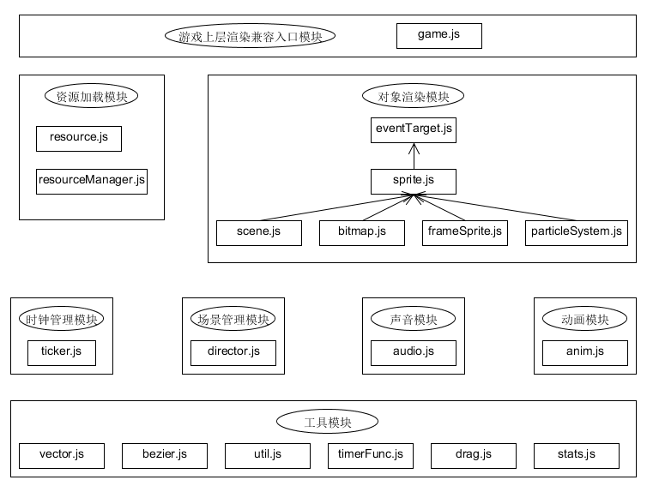

Slide 15

Ticker.js
RAF or setTimeout
wake， sleep， setFps
其他模块监听tick事件， 时间参数含有两次
tick的间隔时间 deltaTime
游戏里和时间相关的处理都使用这一个时钟！

Slide 16
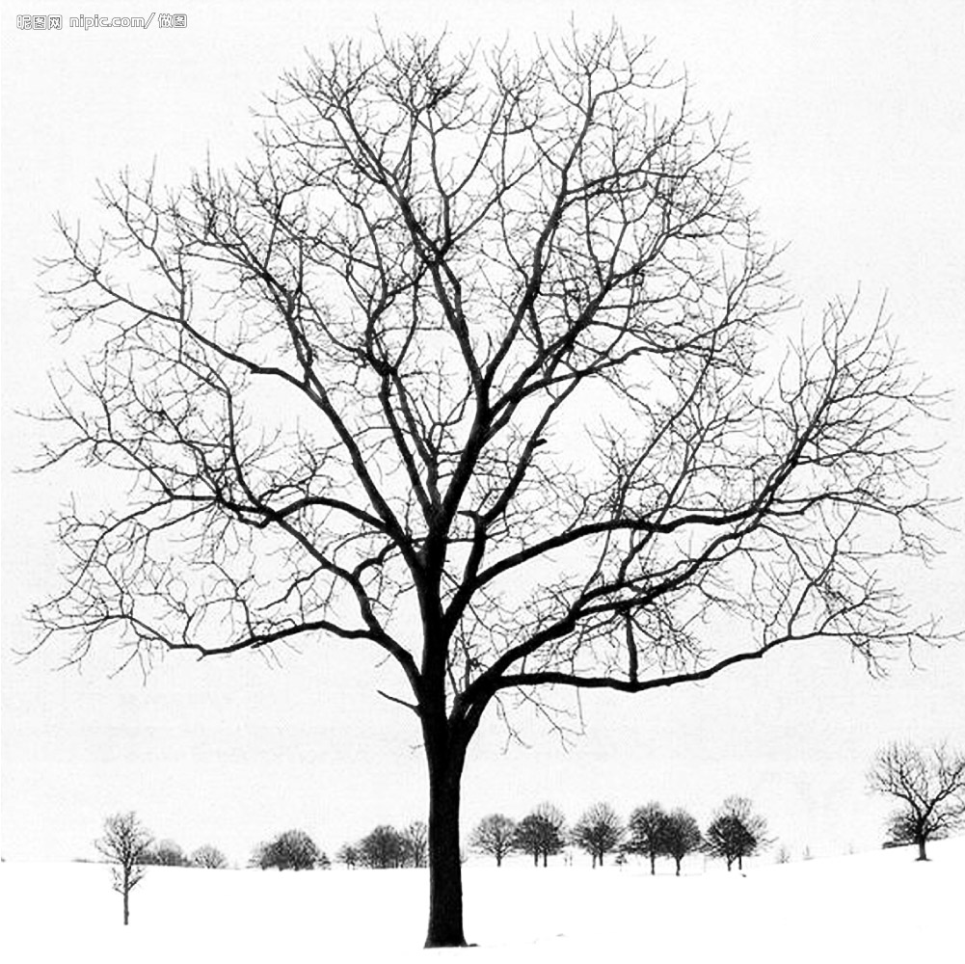

Sprite.js
渲染
树结构上的CURD
事件分发
有一个根节点

Slide 17
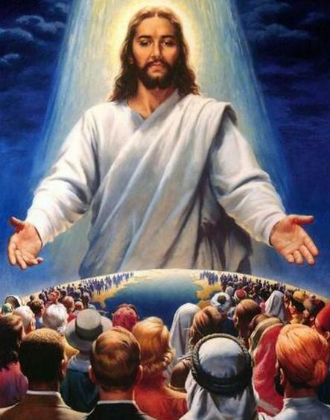
Game.js
Game Master
游戏兼容处理: domCanvas.js , flashCanvas.js
持有刚才说的那个根节点
wake Ticker
监听tick事件 -- rootNode.render

Slide 18
把其他一切交给上帝， 我们只负责生孩子和教育孩子
Bitmap.js
-- 这个孩子学会了如何简单的画图片！
FrameSprite.js
-- 这个孩子学会了如何简单的画帧动画！
Particle.js
-- 这个孩子拥有粒子的特性！
ParticleSystem.js
-- 这个孩子懂得如何玩粒子！
YourSprite.js
-- 教育出你自己的孩子！

Slide 19
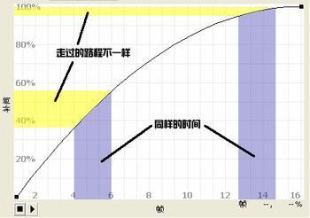


我要动画怎么办 --- 问 Anim.js！
Tween 函数
两个数值在给定时间内的缓动
使用ticker时钟
动画anim对象缓存

Slide 21
荔枝：http://www.tmall.com/go/act/tmall/2013-khc.php?beta

